Slide 1
Тыва Республиканың Каа-Хем кожууннуң Сарыг-Сеп суурунуң муниципалдыг бюджеттен хандырылгалыг школа назыны четпээн чаштарга каттыштырган хевириниң 5 дугаар «Дамырак» аттыг уруглар сады
«Курт-кымыскаяк»
Интернет четки-биле өөредилге
Ортумак бөлүк (4-5 хар)
Май 13-тен май 19-ка чедир
Кичээл 20 минут
Кижизидикчи башкы: Дапыян З.В.
Сарыг-Сеп, 2024

Slide 2
Хүндүлүг ада-иелер! Урууңар-биле өөренип олургаш, чурукка тырттырып аарын диледивис. Чурууңарны бөлүүңерниң вайберинче азы болза кижизидикчи башкыңарның хуу арыннынче чортуп бээриңерни дилээр дир бис.

Slide 3
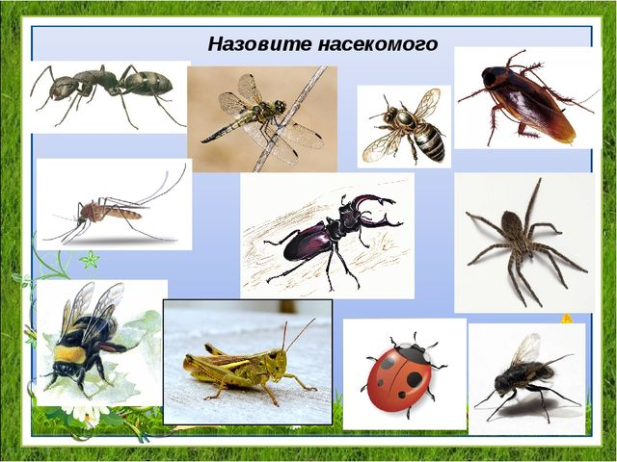
Курт-кымыскаяктарны адаңар
Муха-сээк
Пчела-ары
Муравей-кымыскаяк
Паук-ээремчик
Кузнечик-шартылаа
Божья коровка-доос-кара
Комар-ымыраа

Slide 4
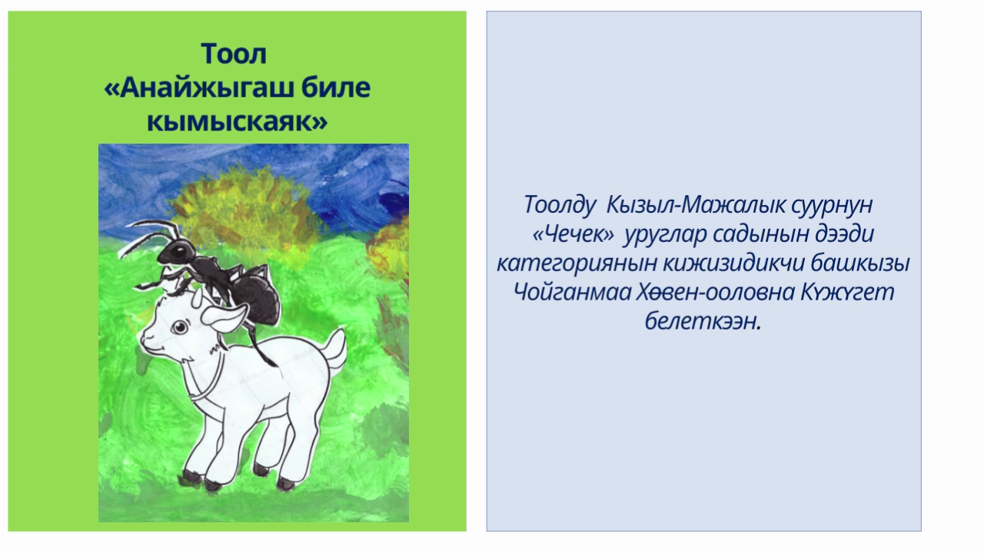
«Анайжыгаш биле кымыскаяк» деп тоолду номчуп бериңер:

Slide 5
Айтырыгларга харыылаңар:
Тоолда чүү деп амытаннар бар дыр?
Анайжыгаш кандыг-дыр?
Кымыскаяк кандыгыл?
Бөрү кандыг-дыр?
Кымыскаяк анайжыгашка канчаар дузалашканыл? Чугаалап көрүңерем

Slide 6
Четтирдим улуу-биле!

